Slide 1
Álvaro Dias (PODEMOS 19)
Vice: Paulo Rabello
Bruna Aguera Reina 9280816
Larissa Registro 9281081
Maurício Flores 9281244

Slide 2
Biografia
73 anos, casado, paranaense, formado em história pela UEL (Universidade Estadual de Londrina);
Quase meia década de vida pública;
Antes de chegar ao Senado, foi deputado estadual, federal e governador do Paraná (1987-1991);
Líder do partido PODEMOS, surgido em 1995 (antigo PTN);
Opositor ao PT;
Destaque durante a CPI (Comissão Parlamentar de Inquérito) dos Correios (2005) e da Petrobrás (2009).

Slide 3
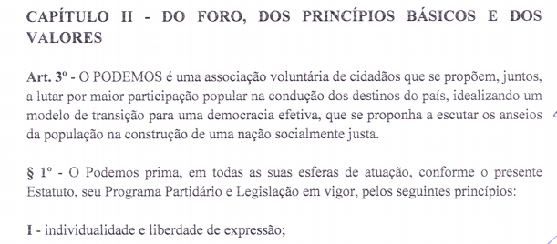

Slide 4
Plano de Metas- Pilares
SOCIEDADE:
1- Emprego para Todos
2-Segurança com Tolerância Zero
3-Saúde com Pronto Atendimento
4-Ciência, Cultura e Turismo
5-Educação do Futuro
6-Família Unida
7-Verde Água, Saneamento 100%

Slide 5
ECONOMIA
8-Estrutura Fiscal Eficiente (EFE)
9-Menos Impostos Já!
10-Capital para a Previdência Social
11-Crédito Sem Vexame
12-Indústria 4.i
13-Planeta Agro
14-Infraestrutura para o Século XXI
15-Diplomacia para o Comércio

Slide 6
INSTITUIÇÕES
16–Burocracia Zero e Medidas Anticorrupção
17–Legalização de Propriedades Urbanas e Rurais
18-Autonomia Federativa + Reforma Política
19-Projeto Integridade da Nação
+ 1: meta-síntese
20–Refundar a República (Revisão Constitucional)

Slide 7
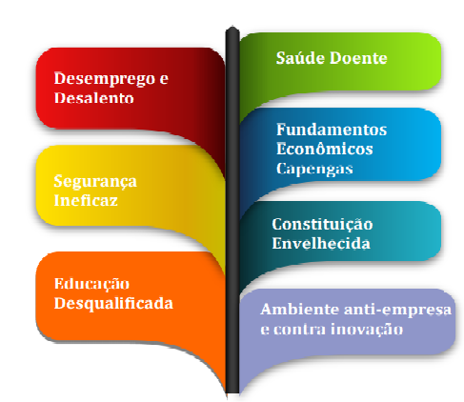

Slide 8
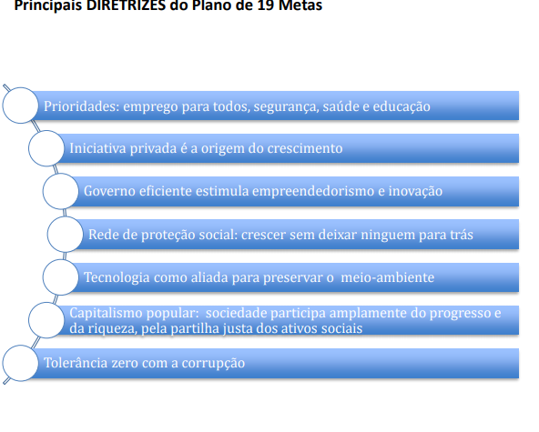

Slide 9
A ideia das 19 metas foi inspirada no Plano de Metas do grande presidente Juscelino Kubitschek (1956-1961), que promoveu uma transformação no país através de um programa de industrialização e modernização levado a cabo ao longo dos cinco anos do seu governo na forma de um ambicioso conjunto de objetivos setoriais e regionais.

Slide 10
Ao final de quatro anos a população irá vivenciar um aumento significativo na quantidade de empregos ofertados pelo setor privado, uma melhora substancial na segurança em todas as suas esferas, poderá contar com um sistema de saúde eficiente e poderá sentir os efeitos de uma significativa inclusão social e efetiva ascensão econômica do segmento mais pobre da população, que atualmente corresponde a quase 15 milhões de pessoas, segundo pesquisa recente do IBGE.
Plano de metas 19+1 Álvaro dias, página 7.

Slide 11
Propostas relevantes no contexto da educação física:
SEGURANÇA COM TOLERÂNCIA ZERO:
Redução de 60% de homicídios e assaltos (36 mil vidas/ano poupadas);
Investir nas Polícias: Inteligência, Informação e Integração (3 I’s);
VERDE-ÁGUA E SANEAMENTO 100%:
Preservação e aproveitamento integral dos biomas nacionais;
Proteção dos mananciais (replantio de matas em 3500 municípios);
Prioridade Saneamento: R$ 20 bilhões/ano em esgotos tratados;

Slide 12
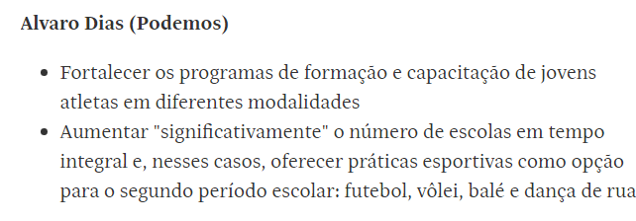
Jornal Folha de São Paulo, 2 de Setembro de 2018,Candidatos à Presidência deixam esporte de lado em seus planos de governo, edição impressa.

Slide 13
EDUCAÇÃO DO FUTURO
100% DE ALUNOS NO ENSINO INTEGRAL ATÉ 2022
WEB-EDUCAÇÃO E CAPACITAÇÃO DE PROFESSORES;
PROJETO 200 GÊNIOS PARA UNIVERSIDADES
Plano de metas 19+1 Álvaro dias, página 11.

Slide 14
O candidato não cita diretamente a etapa de ensino, mas fala que implantará Educação Integral em todas as escolas até 2022 e que criará 500 centros de formação profissional.
O candidato cita que seu governo dará prioridade para a Educação, mas não cita qualquer medida concreta para isso ou sobre articulação, aprimoramento da gestão das redes e avaliação.

Slide 15
No dia 04 de Julho de 2018, o Ministério do Esporte liberou o pagamento de 696 mil reais em emendas apresentadas pelo senador Álvaro Dias para compra de materiais e equipamentos esportivos, visando a reforma e ampliação do Complexo Esportivo em alguns municípios do Paraná.
Álvaro Dias foi também o relator do projeto que alterou a Lei Pelé para criar novos programas de incentivo ao esporte. A emenda apresentada pelo senador garantiu à Confederação Brasileira de Clubes, para formar atletas olímpicos e paraolímpicos, ⅙ dos recursos destinados ao Ministério do Esporte, possibilitando a destinação de recursos para mais de 1.386 associações esportivas.

Slide 16
7 candidatos não citaram o esporte em seus planos de governo Nos planos de governo registrados no TSE pelos outros sete candidatos, Álvaro Dias (Podemos), Cabo Daciolo (Patriota), Geraldo Alckmin (PSDB), Henrique Meirelles (MDB),
https://esporte.uol.com.br/ultimas-noticias/2018/08/25/esporte-so-aparece-nos-planos-de-6-dos-13-candidatos-para-presidencia.htm?cmpid=copiaecola

Slide 17
REFERÊNCIAS
https://especiais.gazetadopovo.com.br/eleicoes/2018/candidatos/presidente/alvaro-dias/
https://www1.folha.uol.com.br/poder/eleicoes/2018/presidente/alvaro-dias-280000618462.shtml
https://www.alvarodias.com.br/
Estatuto do Podemos, Novembro de 2016. Disponível em http://www.podemos.org.br/download/TSE-estatuto-do-Podemos-de-19.2.2016-aprovado-16.5.2017-mais-leve.pdf
Acesso em: 15 de out. 2018.

